Slide 1
Цитата дня
«Я сидел дома и, по обыкновению, не знал, что с собой делать. Чего-то хотелось: не то конституций, не то севрюжины с хреном, не то кого-нибудь ободрать. Ободрать бы сначала, мелькнуло у меня в голове; ободрать, да и в сторону. Да по-нынешнему, так, чтоб ни истцов, ни ответчиков — ничего. Так, мол, само собою случилось, — поди доискивайся! А потом, зарекомендовавши себя благонамеренным, можно и об конституциях на досуге помечтать».
М.Е. Салтыков-Щедрин (1826 – 1889) – «Культурные люди»

Slide 2
Цитата дня
Не в силах никакая конституция, устроить отношенья и дела, чтоб разума и духа проституция постыдной и невыгодной была!
Игорь Губерман (писатель, поэт-сатирик) – из цикла «Гарики»

Slide 3
Тема 3
Сущность конституции. Конституционализм. Конституция РФ
(6 час.)

Slide 4
Вопросы темы
Предназначение, сущность и функции конституции.
Понятие и признаки конституционализма.
Классификация конституций.
Конституционная история России.
Конституция России 1993 года: основные черты и структура.
Конституционные ценности.
Юридические свойства Конституции России.
Механизм изменения Конституции России. Порядок принятия новой Конституции. Проблема конституционности конституционных поправок.

Slide 5
Первые конституции современного типа
Конституция США от 17 сентября 1787 г.
Государственный закон Польши от 3 мая 1791 г.
Конституция Франции от 3 сентября 1791 г.

Slide 6
Принципиальный вопрос
ЧТО ПРОИЗОШЛО В ИСТОРИИ ЕВРОПЕЙСКОЙ ЦИВИЛИЗАЦИИ, ЕСЛИ СЛОВО «КОНСТИТУЦИЯ» ВПЕРВЫЕ БЫЛО УПОТРЕБЛЕНО В НОВОМ ЗНАЧЕНИИ?

Slide 7
Употребления слова «конституция»
Конституция – от лат. constitutio
1.
Установление
2.
Устройство
3.
Сотворение
(constitutio mundi)

Slide 8
Формальный подход к определению конституции
Георг Еллинек (XIX в.):
«Конституция государства обнимает совокупность правоположений, определяющих высшие органы государства, порядок призвания их к отправлению их функций, их взаимоотношения и компетенцию, а также принципиальное положение индивида по отношению к государственной власти».

Slide 9
Формальный подход к определению конституции (2)
Распространенное учебное определение:
«Конституция – это акт (совокупность актов), который обладает высшей юридической силой и закрепляет (устанавливает) основы организации и жизнедеятельности общества и государства: права и свободы человека и гражданина, основы общественного строя, форму правления, территориальную организацию государства, систему органов публичной власти, основы их компетенции, государственную символику и столицу».

Slide 10
Сущностный подход к определению конституции
Конституция – это базовый акт (совокупность актов) государства, устанавливающий такие основы организации и жизнедеятельности страны, которые обеспечивают права личности, гарантируют правовое ограничение публичной власти и подконтрольность государства обществу.

Slide 11
Два понимания сущности конституции
1. Реально существующее положение вещей, закрепляемое тем, кто политически сильнее
(конституция как фиксатор сущего)
2. Национальный консенсус, или общественный договор
(конституция как договор о правилах взаимоотношений общества с государством, чья власть ограничена этим договором – конституцией)

Slide 12
Конституция в первом понимании
Ф. Лассаль: Конституция – это существующие в стране фактические отношения силы.
В.И. Ленин: Сущность конституции в том, что она выражает действительное соотношение сил в классовой борьбе.

Slide 13
Конституция во втором понимании
Ж.-Ж.Руссо:
«Раз ни один человек не имеет естественной власти над себе подобными и поскольку сила не создает никакого права, то выходит, что основою любой законной власти среди людей могут быть только соглашения».
Но не всякое соглашение допустимо:
«Отказаться от своей свободы – это значит отречься от своего человеческого достоинства, от прав человеческой природы, даже от ее обязанностей».
«Найти такую форму ассоциации, которая защищает и ограждает всею общею силою личность и имущество каждого из членов ассоциации, и благодаря которой каждый, соединяясь со всеми, подчиняется, однако, только самому себе и остается столь же свободным, как и прежде. Такова основная задача, которую разрешает Общественный договор».

Slide 14
Поиски Определения конституционализма
Верховенство конституции над всеми иными актами. – Отцы-основатели США.
В узком смысле: Система знаний о фундаментальных ценностях демократии. В широком смысле: Теория конституции, история и практика развития страны, группы стран и мирового сообщества – И.М. Степанов.
«Конституционализм – это ограничение государственной власти в интересах общественного спокойствия. Он стремится охладить текущие страсти, не угрожая эффективности управления» – А. Шайо (венгерский юрист)
Политико-правовой режим – Л.В. Сонина.
Современная философия права – В.И. Крусс.
Набор универсальных принципов, характерных для конституционных и демократических государств – О.Е. Кутафин
Метод инструментального разрешения социального конфликта в обществе – А.Н. Медушевский.

Slide 15
Поиски Определения конституционализма
«Инструменты, устройства государства, которые ограничивают власть правящих и дают режиму правителей его моральный авторитет» – Дж. Олдер (британский юрист)
«Конституционализм – это система представлений и идей о развитом демократическом государственном строе, основанном на конституции. Это понятие включает также систему общественных отношений, основанных на конституции, в которой закреплены такие ценности, как полновластие народа, ограниченное вмешательство государства в дела общества, приоритет прав человека в обществе и государстве» – Учебник Виноградова, Васильевой, Мазаева.
Нельзя дать исчерпывающего определения конституционализма – О.Е. Кутафин, А.Шайо

Slide 16
Определение конституционализма
Конституционализм – это идея и реализуемая на ее основе практика конституционного ограничения государственной власти в целях обеспечения равной возможности каждому человеку обладать правами, пользоваться ими и защищать их.

Slide 17
Конституционная идеология
Нет ли здесь противоречия с конституционным запретом (ст.13 Конституции РФ) государственной, обязательной идеологии?

Slide 18
Конституционный строй. дефиниции
«Конституционный строй – это такое устройство общества и государства, при котором государство является правовым (конституционным), а общество является гражданским» (Уч. Нарутто, Таева, Шугрина)
***
«…такое устройство государства и гражданского общества, при котором обеспечивается господство права, государство имеет демократический правовой характер, а человек, его права и свободы признаются высшей ценностью и их соблюдение и защиты – основной обязанностью государства» (Уч. под ред. Фадеева)
***
Конституционный строй – «способ организации политической власти (государственной, прежде всего), основанной на системе ценностей, ядром которых являются идеи конституционализма» (Уч. Васильева, Виноградов, Мазаев)

Slide 19
Классификация конституций
1. По степени реальности
2. По типу оформления
3. По способу принятия
4. По способу изменения
5. По сроку действия

Slide 20
По степени реальности
Реальные
Фиктивные
(если не соответствуют состоянию общества, цивилизационному типу)

Slide 21
По типу оформления
Писаные
Неписаные
Фактически неконсолидиро-ванные
Консолидированные
Неконсолидированные
1
2

Slide 22
Консолидированные и неконсолидированные конституции
КОНСОЛИДИРОВАННЫЕ – представленные в виде одного акта
**********
НЕКОНСОЛИДИРОВАННЫЕ – представленные в виде нескольких актов:
Тип 1. Ни один акт не выделяется в качестве конституции.
Тип 2. Есть акт под названием «конституция» и ряд других актов, имеющих ту же юридическую силу.

Slide 23
По способу принятия
Народные:
Учредительное собрание
Конституционное собрание, конвент (напр. Филадельфийский конвент)
Парламент (напр. Билль о правах 1689г.)
Референдум
Октроированные (дарованные) –
Например, Основные государственные законы РИ 1906 г.
Принятые чрезвычайными органами.

Slide 24
По сроку действия
Постоянные
Временные

Slide 25
По способу изменения
Жесткие
Гибкие

Slide 26
Конституционность конституционных поправок
Л. и З. Гарлицкие
«Суть принятия поправок к конституции не сводится к ее технической роли и следует отметить также гарантирующую функцию». Такая функция теряет свое значение, если одна партия обладает конституционным большинством.
«Типичные» поправки применяются тогда, когда необходимо разрешить определенную проблему, но ее разрешение не предполагает нарушения единства (идентичности), связанности конституционного порядка.
Федеральный конституционный суд (ФРГ) давно принял решение, что он может оценивать конституционность поправок. Но в теории единого мнения нет.
Конъюнктурные решения КС Украины:
В 2008 г. (Ющенко) КС отказался рассматривать конституционность Закона о поправках, сославшись, на то, что они стали частью Конституции. А в 2010 г. (Янукович) КС принял решение о неконституционности Закона о поправках в силу нарушения процедуры его принятия.

Slide 27
Проблемы конституционных поправок
Гарлицкий Л., Гарлицкая З.А. Неконституционные поправки к конституции: существует ли проблема и найдется ли решение? // Сравнительное конституционное обозрение. 2014. № 1.

Slide 28
Проблема 1
Как, с одной стороны, не допустить потери связи конституции с реальной жизнью, которая всё время меняется? И, с другой, – не превратить конституцию в «регистратора подобных изменений, потому что это означало бы немедленную утрату конституцией своего значения как автономного и высшего закона страны»?

Slide 29
Проблема 2
Формы изменения конституции
1. Сама конституционная практика (применение конституционных положений политической властью).
2. Судебная деятельность: «И хотя в доктрине продолжаются споры о легитимации навязывания конституционными судами своего видения конституции другим властям, представляется очевидным, что особенностью почти всех демократических государств является существование обширной "судебной конституции", развивающей и изменяющей конституцию писаную».
Проблема: «Как далеко может зайти такая эволюция и не превращается ли этот процесс, приобретая иное качество, в скрытую отмену конституции, отказ от понимания и значения, вкладываемого ее создателями?»

Slide 30
Проблема 3
Злоупотребление поправками
1. «Соблазн злоупотребления конституционными поправками может появиться и тогда, когда одна политическая партия набирает конституционное большинство в парламенте. Она может обнаружить тенденцию к "окаменению", придать конституционный статус положениям по вопросам, до этого регулировавшимся обычными законами».
2. «…Злоупотребление может выражаться в "нуллификации", где поправки направлены на отмену решений конституционного суда, особенно при нарушении автономии этого органа».

Slide 31
Проблема 4
Контроль за процедурой принятия поправок.
Ограничения:
Введение конкретных процедурных требований (например, в некоторых странах участие принимает конституционный суд – Украина, Чили, Румыния)
Разный режим принятия, в зависимости от содержания поправки. Ограничения «имеют контекстный характер и зависят от ситуации» – например, нельзя во время ЧП или ВП

Slide 32
Проблема 5
Контроль за содержанием поправок. Суд как бы вторгается в волю суверена, ограничивает ее, контролирует волеизъявление
Случай, если конституция закрепляет иерархию своих норм.
Случай, когда конституция не содержит неизменяемых положений.

Slide 33
Проблемы конституционности конституционных поправок
С.А. Авакьян:
«Как известно, Конституция РФ принята всенародным голосованием, значит, и изменить или отменить ее нормы можно также референдумом».
ЭТО ТАК?

Slide 34
КОНСТИТУЦИОННОЕ РАЗВИТИЕ РОССИИ (1905-1993гг.)
Манифест 17 октября 1905 г.
Проекты конституции
Основные Государственные законы Российской Империи 1906 г.
Конституция РСФСР – 10 июля 1918 г.
Конституция СССР 1924 г.
Конституция СССР 1936 г.
Конституция СССР 1977 г. (РСФСР 1978 г.)
Конституция РФ 1993 г.

Slide 35
Основные Государственные законы Российской Империи 1906 г.
Структура:
Глава первая. О существе Верховной самодержавной власти
Глава вторая. О порядке наследия Престола
Глава третья. О совершеннолетии Государя Императора, о правительстве и опеке (правительство здесь в смысле – правление)
Глава четвертая. О вступлении на Престол и присяге подданства
Глава пятая. О священном короновании и миропомазании
Глава шестая. О титуле Его Императорского Величества и о Государственном гербе
Глава седьмая. О Вере
Глава восьмая. О правах и обязанностях российских поданных
Глава девятая. О Законах («Никакой новый закон не может последовать без одобрения Государственного Совета и Государственной Думы и восприять силу без утверждения Государя Императора»)
Глава десятая. О Государственном Совете и Государственной Думе и образе их действий («Государственный Совет и Государственная Дума пользуются равными в делах законодательства правами»)
Глава одиннадцатая. О совете министров, министрах и главноуправляющих отдельными частями

Slide 36
Крах Империи
Отставка Императора 2 марта 1917 г.
Отказ передать престол сыну
Отказ Вел. Кн. Михаила Александровича воспринять власть
Передача власти Государственной Думе
Образование Временного правительства (кн. Г.Е. Львов) до созыва Учредительного собрания и определения им судьбы России

Slide 37
Переворот 25 октября (7 ноября) 1917 г.
Январь 1918 г.
Большевики – 23,9% голосов
Разгон Учредительного собрания – прерывание конституционного развития

Slide 38
Конституция РСФСР (5-й Всероссийский съезд Советов – 10 июля 1918 г.)
Основные положения
Декларация прав трудящегося и эксплуатируемого народа (глубокомысленная пародия на Декларацию прав 1789г.)
Неравное избирательное право
Лишение избирательных прав «эксплуататорских классов и их пособников» - полицейских, священнослужителей и проч.
Полная национализация, отказ платить по «царским» займам
Диктатура пролетариата как этап к отмиранию всякой государственной власти
Система власти
Всероссийский съезд рабочих, крестьянских, красноармейских и казачьих депутатов
Всероссийский Центральный исполнительный комитет
Совет народных комиссаров
Местные Советы и съезды Советов
Введение «федеративного» устройства

Slide 39
Конституция СССР 1924 г. В союзных республиках конституции приняты в 1925 г.
Декларация об образовании союза советских социалистических республик
Договор об образовании союза советских социалистических республик:
1. О предметах ведения верховных органов власти союза советских социалистических республик
2. О суверенных правах союзных республик и о союзном гражданстве
3. О съезде Советов союза советских социалистических республик
4. О Центральном исполнительном комитете союза советских социалистических республик
5. О Президиуме Центрального исполнительного комитета Союза Советских Социалистических Республик
6. О Совете народных комиссаров союза советских социалистических республик
7. О Верховном суде союза советских социалистических республик
8. О народных комиссариатах Союза Советских Социалистических Республик
9. Об Объединенном государственном политическом управлении (ОГПУ)
10. О союзных республиках (основы организации власти в ССР)
11. О гербе, флаге и столице Союза Советских Социалистических Республик
Нет главы о правовом положении личности.
Неравное избирательное право. Сохранение лишенцев, хотя о них впрямую не говорится.

Slide 40
Конституция СССР 1936 г. В союзных республиках ее копии приняты в 1937 г.
Система власти:
Верховный совет СССР
Его постоянно действующий орган – Президиум ВС СССР
Совет министров
Перечень наркоматов (с 1952 г. – министерств)
Верховный суд
Прокуратура
Основные особенности
Глава о правах и обязанностях граждан. Но политические права оговариваются условиями: «в интересах социалистического строительства»
Равное избирательное право
Исчезают «лишенцы»

Slide 41
Проект 1961-1962 гг.
См.: Медушевский А. Коммунизм как социальная утопия и юридическая фикция: проект конституции периода «оттепели» (1961-1964) // Сравнительное конституционное обозрение. 2013. № 3. С.144; №4. С.132.

Slide 42
Конституция СССР 1977 г. (РСФСР 1978 г.).
Основные особенности:
Появляется большая преамбула в связи с новой идеологической установкой, что построено «общенародное социалистическое государство»
Система власти остается прежней
Советы переименованы из «советов депутатов трудящихся» в «советы народных депутатов»
Официально закреплен принцип «демократического централизма» (ст.3)
Закреплено ведущее место КПСС (ст.6)
Изъят перечень министерств
Провозглашено право обжаловать решения чиновников (не было подкреплено законодательно)

Slide 43
Разработка и принятие Конституции России 1993: основные этапы, или некоторое объяснение характера действующей Конституции (феномен «path dependence» наоборот)

Slide 44
1 Этап (март 1990 – декабрь 1991 гг.)
СОБЫТИЯ
1990 год
4 марта – выборы народных депутатов РСФСР
16 мая – первое заседание СНД РСФСР
12 июня – принятие Декларации о государственном суверенитете РСФСР
16 июня – введение принципа многопартийности вместо «ведущей роли КПСС» (до этого такое изменение произошло на союзном уровне)
22 июня – создание Конституционной комиссии СНД:
22 июня СНД утверждает примерный график принятия новой Конституции,
12 октября её проект представляется Конституционной комиссии
12 ноября он одобряется Комиссией и публикуется тиражом 40 млн.
1991 год
17 марта – решение референдума о введении должности Президента РСФСР
12 июня – президентские выборы. Б.Н. Ельцин – первый Президент России
21 августа – Августовская революция. Крушение власти КПСС
30 октября – избрание первого состава Конституционного суда РСФСР/РФ (13 судей из 15)
1 ноября – делегирование Президенту на 1 год права издавать нормативные указы, регулирующие отношения в разных сферах экономики и социальной жизни, а также самостоятельно решать «вопросы реорганизации структуры высших органов исполнительной власти».
22 ноября – Декларация прав и свобод человека и гражданина (фактически полностью вошла в текст нынешней Конституции РФ)
8 декабря – оформление распада СССР. Отказ от переучреждения российской государственности

Slide 45
2 Этап (январь 1992 – март 1993 гг.)
СОБЫТИЯ
1992 год
Январь – начало экономической реформы (революции). «Освобождение» цен. Предоставление права внешней торговли и проч.
31 марта – подписание Федеративного договора (фактически трех договоров)
21 апреля – принятие крупного пакета конституционных поправок, направленных на приведение Конституции 1978 г. в соответствие с реальностью
9 декабря – принятие последнего пакета конституционных поправок, демонстрирующих обострение отношений между законодательным органом и Президентом
1993 год
20 марта – выступление Б.Н. Ельцина с телевизионным обращением к гражданам России, в котором объявлено о подписании Указа «Об особом порядке управления до преодоления кризиса власти».
23 марта – принятие Конституционным судом Заключения «О соответствии Конституции Российской Федерации действий и решений Президента Российской Федерации Б.Н. Ельцина, связанных с его обращением к гражданам России 20 марта 1993 года».
28 марта – голосование СНД по вопросу об отрешении Президента от должности (не хватило 72 голосов)

Slide 46
3 Этап (март – 12 декабря 1993 г.). Ликвидация квазидвоевластия
СОБЫТИЯ
1 мая – массовые беспорядки на Ленинском проспекте в Москве, организованные радикальными коммунистами вместе с радикальными националистами
5 июня – начало работы Конституционного совещания (окончание – 12 июля)
21 сентября – принятие Указа Президента о поэтапной конституционной реформе (приостановление деятельности народных депутатов РФ и действия Конституции РФ)
3–4 октября – попытки сторонников СНД с помощью оружия захватить телецентр в Останкино. Захват ими московской мэрии. Обстрел танковыми орудиями здания, в котором размещался Верховный совет РФ. Арест оставшихся депутатов
15 октября – издание Указ, где уже отсутствует поручение представить к 12 декабря согласованный проект Конституции РФ и предусматривается, что в этот день пройдёт референдум, на который будет вынесен окончательный текст проекта Конституции
12 декабря – принятие Конституции РФ всенародным голосованием

Slide 47
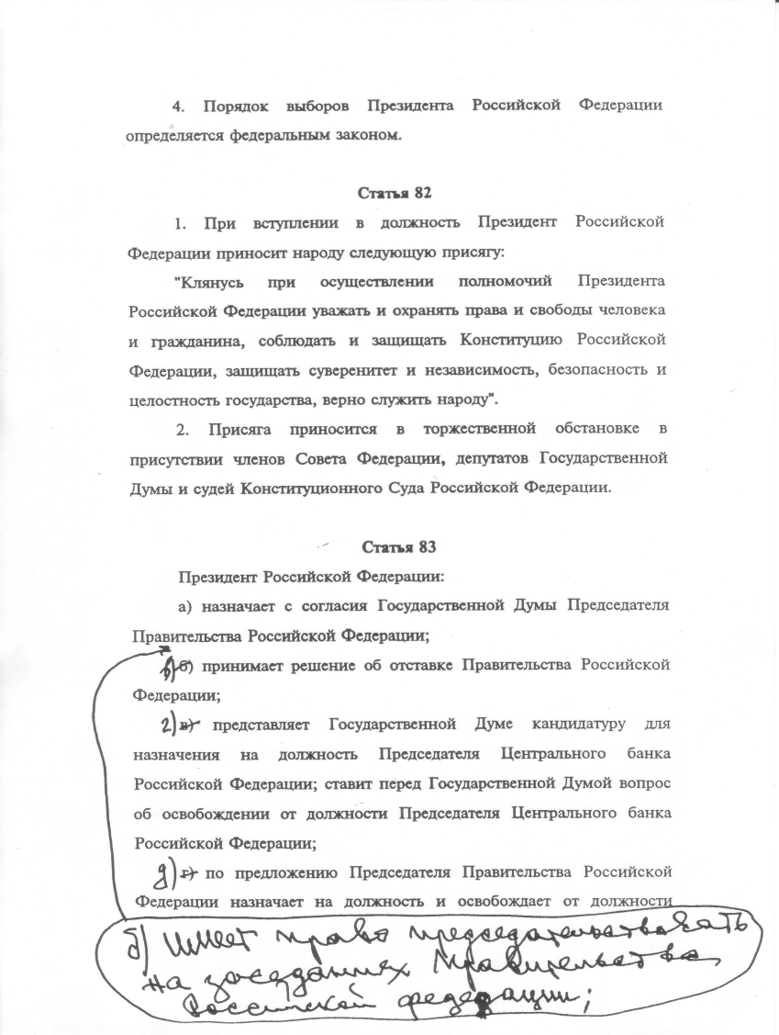
Личная правка Б.Н. Ельцина Полномочие председательствовать на заседании Правительства РФ

Slide 48
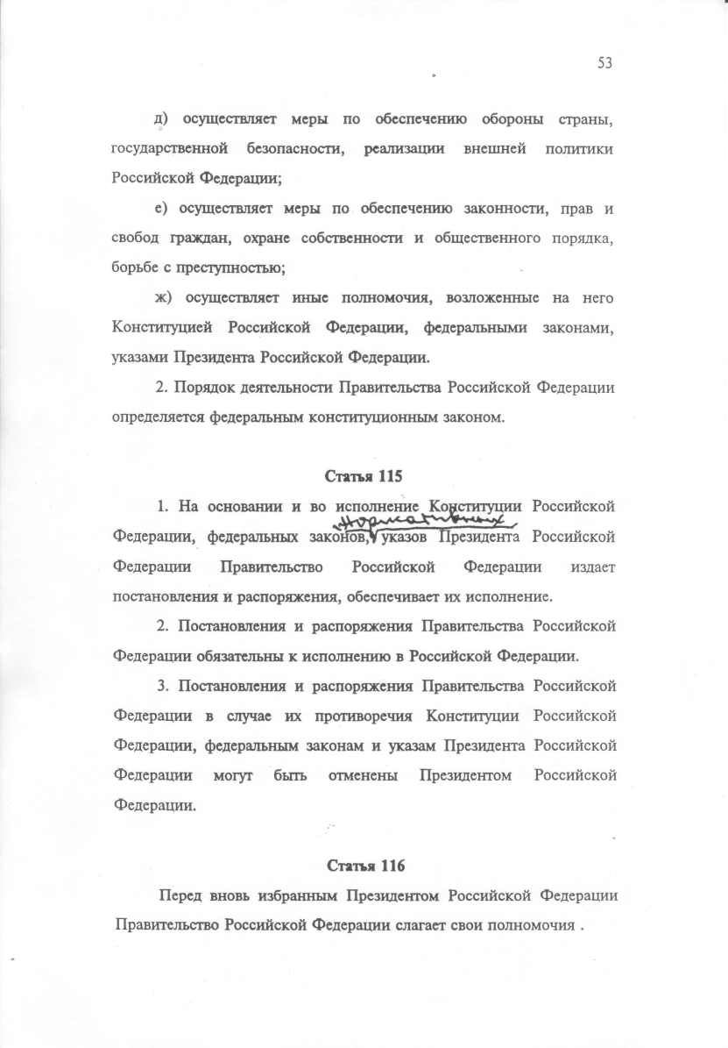
Личная правка Б.Н. Ельцина Право на издание нормативных указов

Slide 49
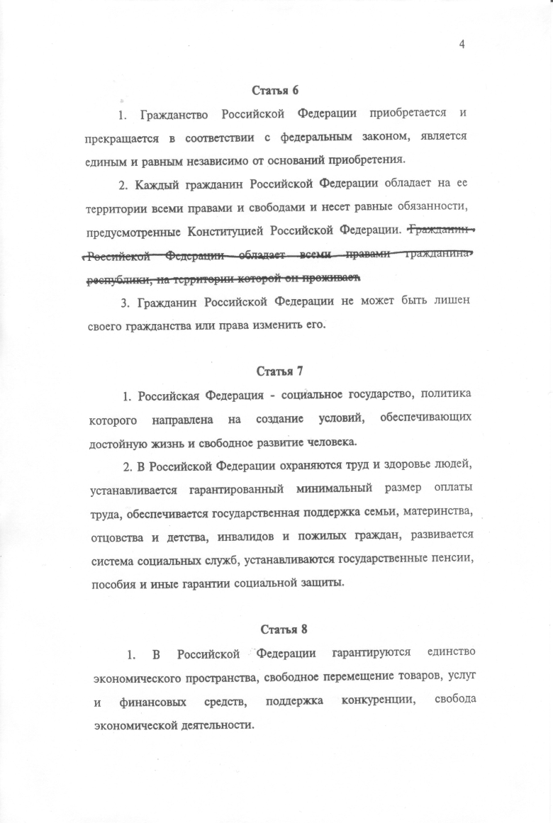
Личная правка Б.Н. Ельцина централизация

Slide 50
Конституционные идеи (принципы, ценности)

Slide 51
Мировоззренческие
Россия – часть евроатлантической цивилизации
Человек, его права и свободы – высшая ценность – «персоноцентризм»
Светский характер государственности
Открытый характер государства

Slide 52
Социальные
Равноправие. Отсутствие сословности, преград для социальной мобильности
Защита слабого и поощрение самостоятельности и самодеятельности
Достойное существование – каждому.

Slide 53
Политические
Идеологический плюрализм (идейная и творческая свобода)
Политический плюрализм (многопартийность)
Приверженность демократии

Slide 54
Правовые
Приверженность правовому характеру государственности = сила права выше права силы
(правовой v. потестарный)

Slide 55
Юридические свойства конституции

Slide 56
1. Верховенство (ч.2 ст.4)
Действие на всей территории России без изъятий
Конституция – концентрированное выражение права
Неуклонное соблюдение (выполнение) конституционных норм всеми, независимо от правового статуса;
Связанность всех действий и решений Конституцией РФ;
Следование органов государственной власти идеям (ценностям) Конституции РФ

Slide 57
2. высшая юридическая сила (ч.1 ст.15)
Федеральные законы и подзаконные правовые акты должны соответствовать Конституции РФ
Конституции и уставы субъектов Федерации не должны противоречить федеральной Конституции
В случае коллизии действует норма Конституции РФ

Slide 58
3. Прямое действие (ч.1 ст.15)
1. Для действия тех или иных норм Конституции не требуется их подтверждения законами или подзаконными актами. Любой может ссылаться непосредственно на Конституцию. В том числе и главным образом, в суде.
2. Постановление Пленума Верховного Суда РФ от 31 октября 1995 г. № 8 «О некоторых вопросах применения судами Конституции Российской Федерации при осуществлении правосудия».
Суд применяет Конституцию, когда:
ее положения не требуют дополнительной регламентации и не содержат указания на возможность применения при условии принятия закона;
суд придет к выводу, что закон, действовавший на территории РФ до вступления в силу Конституции РФ, противоречит ей;
суд придет к убеждению, что закон, принятый после вступления в силу Конституции РФ, находится в противоречии с соответствующими положениями Конституции (противоречие с ч.4 ст.125?);
закон либо иной нормативный правовой акт, принятый субъектом РФ по предметам совместного ведения, противоречит Конституции РФ, а федеральный закон, который должен регулировать рассматриваемые судом правоотношения, отсутствует.

Slide 59
4. Особый порядок охраны
2 точки зрения:
Г. Кельзен: гарант конституции – конституционный суд
К. Шмитт: гарант конституции – президент
***
Гарант Конституции РФ – Президент РФ

Slide 60
Особый порядок принятия и пересмотра
Полный пересмотр (новая Конституция, новая редакция)
Внесение поправок
«Техническое» изменение текста (не пересмотр)

Slide 61
Спасибо за внимание!

